Slide 1


ShorTED
Snackable TEDx Content
L'ispirazione in meno di 60 secondi.
Le persone amano i TED Talks, ma raramente hanno 18 minuti da dedicare. ShorTED trasforma i talk originali in snackable content (video e citazioni) generate automaticamente dall'Intelligenza Artificiale con il succo di ogni discorso, personalizzato per l'utente.

Slide 2
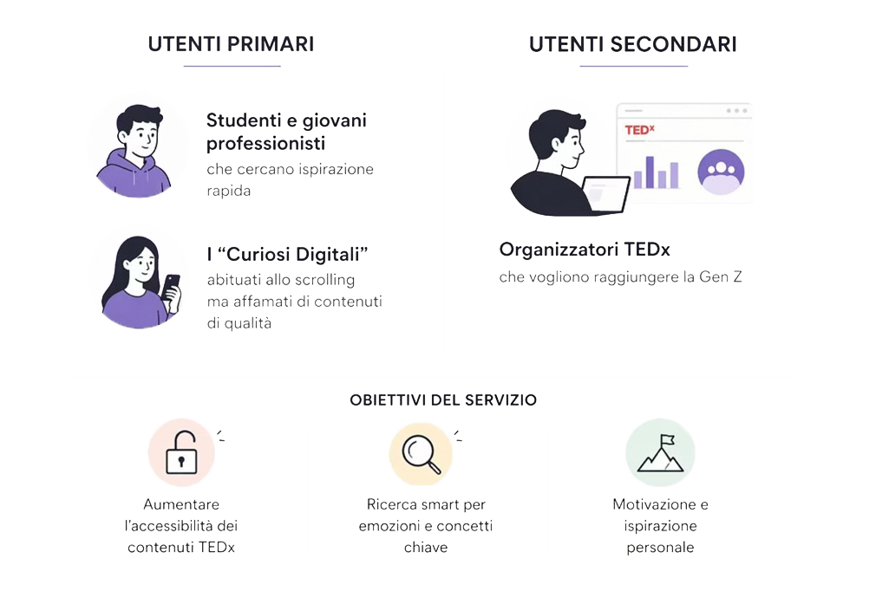
Chi Usa il Servizio e Perché
Utenti Primari
Studenti e giovani professionisti che cercano ispirazione rapida, e i "Curiosi Digitali" abituati allo scrolling ma affamati di contenuti di qualità.
Utenti Secondari
Organizzatori TEDx che vogliono raggiungere la Gen Z
Obiettivi del Servizio
Aumentare l'accessibilità dei contenuti TEDx
Ricerca smart per emozioni e concetti chiave
Motivazione e ispirazione personale

Slide 3
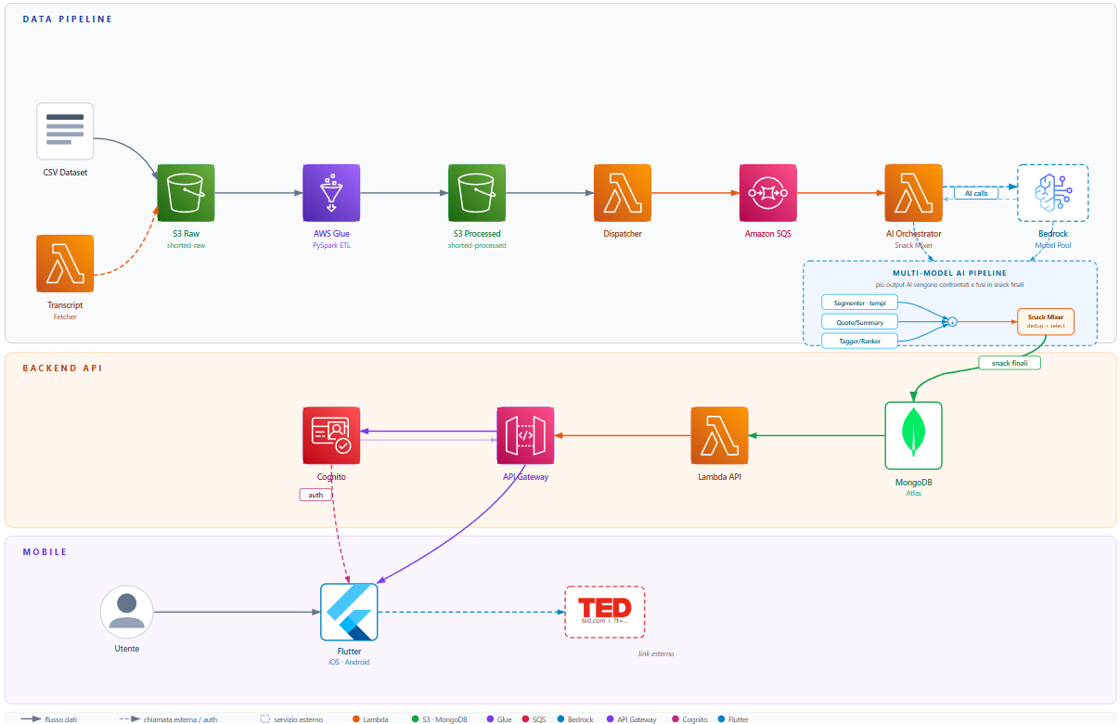
Architettura Serverless & Tecnologie

Slide 4
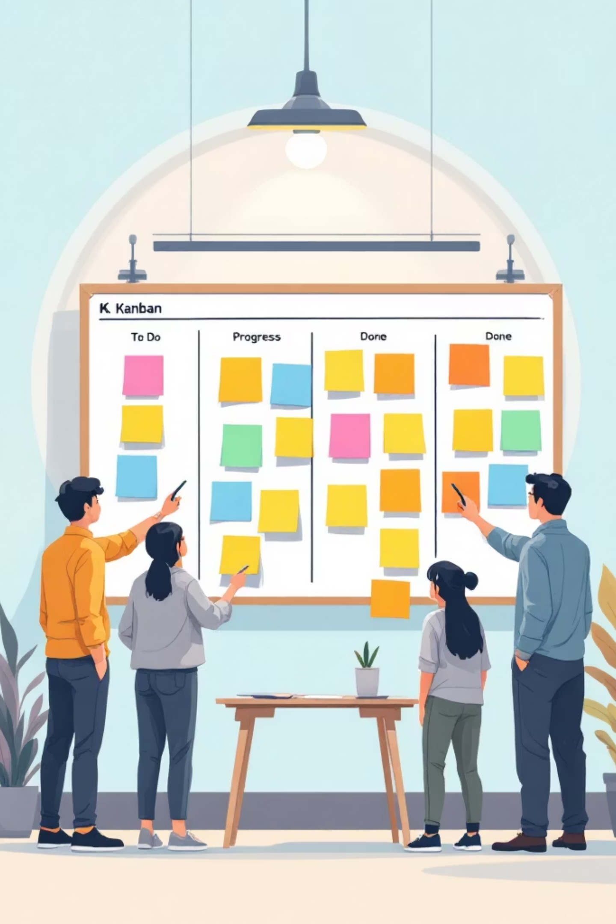
Release Plan Agile
Tre sprint progressivi per portare il prodotto dal dataset all'app nelle mani degli utenti.
MVP 1
Pipeline Data
1
Lambda Function → Scraping Trascrizione
Setup Amazon S3 → Dati Grezzi e Processati
Configurazione AWS Glue
MVP 2
Pipeline AI
2
Lambda Dispatcher e SQS
Lambda Orchestrator, AWS Bedrock e Multi Model Pipeline
Setup MongoDB
MVP 3
App & API
3
Lambda API e API Gateway
Setup Cognito per Login & Sessione
Applicazione Flutter

Slide 5

Criticità e Sviluppi Futuri
⚠️ Punti Critici
🚀 Sviluppi Futuri
Latenza AI
Feed Algoritmico
Feature Social
La generazione dei riassunti richiede tempo.
Soluzione: dati pre-processati
Un feed iper-personalizzato in stile TikTok, basato su emozioni e interessi dell'utente.
Condivisione delle pillole video, commenti e community attorno ai talk preferiti.
Costi Cloud
Il processing su larga scala può impennare i costi API. Necessario monitoraggio continuo.
Soluzione: Per un progetto accademico i costi sono minimi (attenzione alla scalabilità)
Il progetto è scalabile: ogni MVP aggiunge valore incrementale senza bloccare il rilascio precedente.
Copyright
Gestione attenta delle licenze TEDx per la manipolazione e redistribuzione dei contenuti originali.
Soluzione: citare le fonti & redirect ai video originali

Slide 6
Grazie per l'attenzione!
Link GitHub: https://github.com/fabiotomasoni/cloud_mobile_2026_ShorTED
Link Trello: https://trello.com/b/jYELzvvY/piattaforme-cloud-e-applicazioni-mobili-shorted
Simone Gatti, Matricola 1091998
Fabio Giovanni Tomasoni, Matricola 1091999
Piattaforme Cloud e Applicazioni Mobili - Università degli Studi di Bergamo - a.a. 2025/2026

